Slide 1
Optimisez la gestion des données d'une boutique avec Python
Gabriel CAPELL
Data Analyst

Slide 2
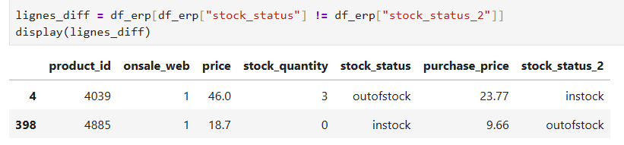


Analyses Exploratoires des Données
df_erp : Enterprise Ressource Planning
Contient 6 colonnes – product_id, onsale_web, price, stock_quantity, stock_status, purchase_price
Contient 825 entrées
Vérification des doublons
Correction de la colonne stock_status qui contenait de fausses informations sur la disponibilité des stocks de certaines entrées
Présence de prix négatifs - recommandation : supprimer ces lignes
Présence de stocks négatifs - recommandation : mettre les stocks à 0

Slide 3
Analyses Exploratoires des Données
df_web : données issues du site web de l'entreprise.
Contient 29 colonnes et entre 0 et 1513 entrées selon les colonnes.
Suppression des colonnes non pertinentes et conservation de 5 colonnes : sku, total_sales, product_type, post_tittle, post_type.
La colonne sku (code article) contient des entrées manquantes, et deux contiennent des strings concernant des bons cadeau.
La colonne sku contient des doublons car elle concerne les produits eux-même + des post_type qui sont des "attachment". Recommandation : supprimer les lignes comportant des "attachment" car elles sont superflues.

Slide 4
Analyses Exploratoires des Données
df_liaison : permet de faire la liaison entre les deux datasets précédents via le code produit (product_id et sku, appelé id_web dans le df_liaison).
Contient deux colonnes – product_id (825 entrées), id_web (734 entrées).
La colonne id_web contient 91 NA sans correspondance product_id.

Slide 5
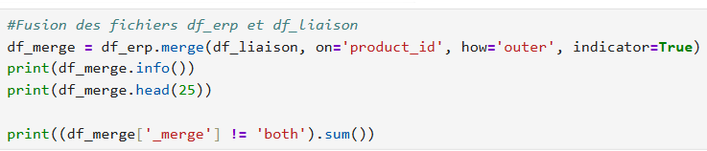
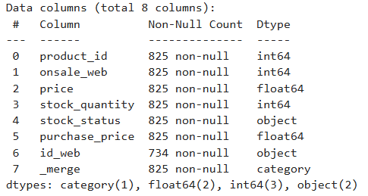
Fusion ou consolidation des données
Jonction de df_erp et df_liaison vers un fichier df_merge.
La jonction se fait grâce à la colonne product_id avec une jonction de type "outer" afin de garder toutes les lignes des deux datasets.

Slide 6
Fusion ou consolidation des données
Jonction de df_merge et df_web vers un fichier df_merge.
La jonction se fait grâce à la colonne id_web (renommer la colonne sku en id_web) avec une jonction de type "left".
Suppression des doublons durant la jonction.
Présence de 91 lignes NA.

Slide 7
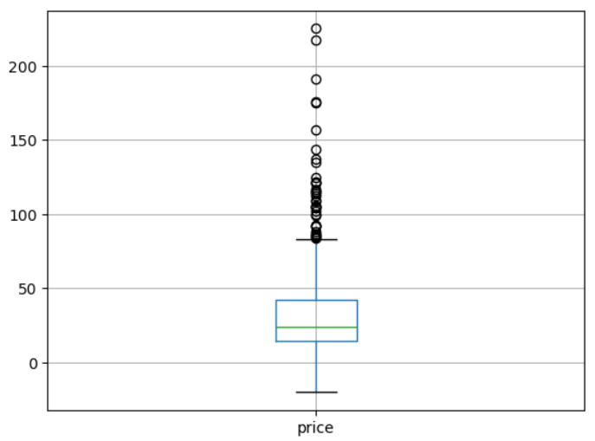
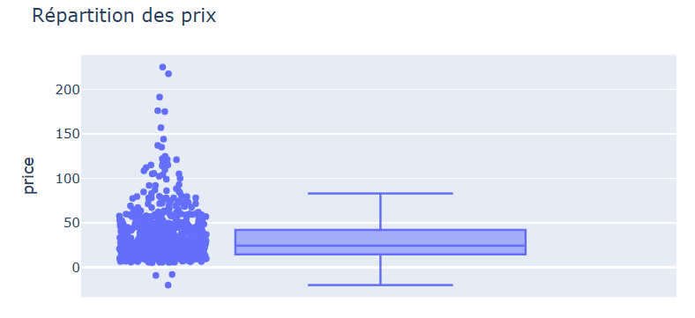
Analyses univariées du prix
Réalisation de deux boîtes à moustache pour montrer la répartition des prix (Pandas et Plotly Express)
De nombreux prix sont au-dessus de la boxplot, mais on retrouve les trois prix négatifs.
Les trois prix négatifs doivent être nettoyés car ils trompent les résultats de l'analyse et peuvent être problématiques pour les résultats futurs de l'analyse.

Slide 8
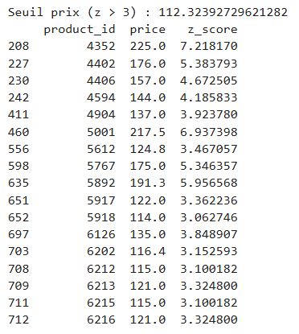

Analyses univariées du prix
Exploration par l'utilisation de méthodes statistiques.
Identification par le Z-index ("mesure statistique qui décrit la position d'une valeur donnée par rapport à la moyenne d'un groupe de valeurs, position mesurée en fonction de l'écart-type").

Slide 9
Analyses univariées du prix
Exploration par l'utilisation de méthodes statistiques.
Identification par le Z-index ("mesure statistique qui décrit la position d'une valeur donnée par rapport à la moyenne d'un groupe de valeurs, position mesurée en fonction de l'écart-type").

Slide 10
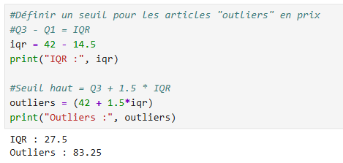
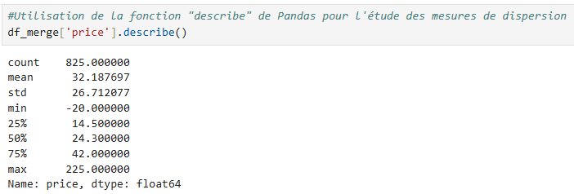
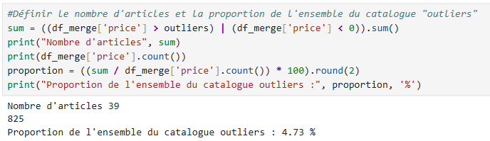
Analyses univariées du prix
Identification par l'intervalle interquartile
Selon vous, ces outliers sont-ils justifiés ? Comment le démontrer si cela est possible ?
Les prix supérieurs à 83.25€ ont tout à fait lieu d'être, car ils peuvent représenter une bouteille "luxe" avec peu de stock et beaucoup de demande.

Slide 11
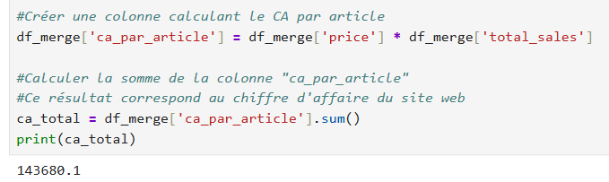
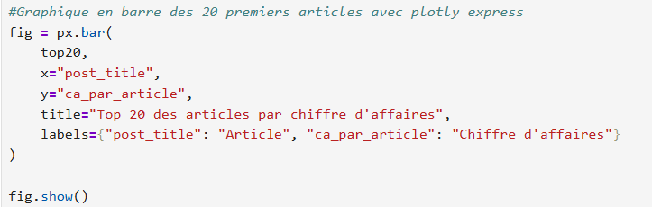
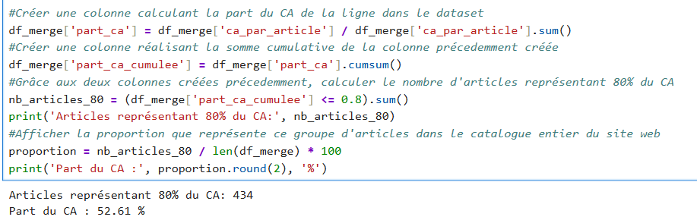
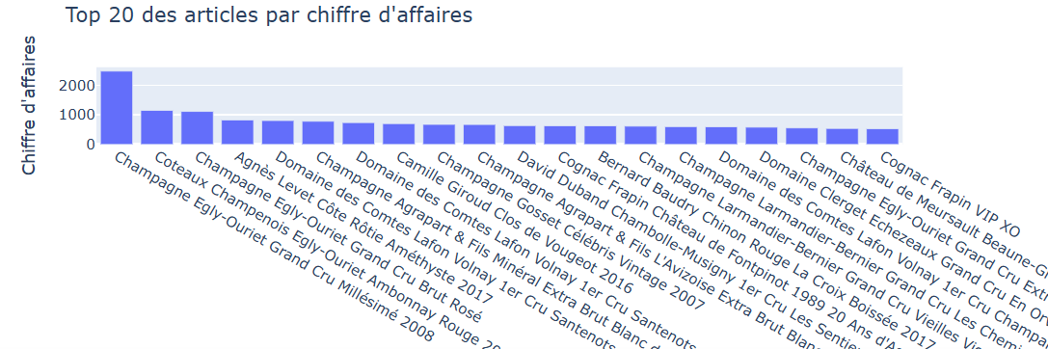
Analyses complémentaires
CA, quantités, stocks, taux de marge et corrélations
Analyse des ventes en CA :
Calculer le 20 / 80 en CA
Le chiffre

Slide 12
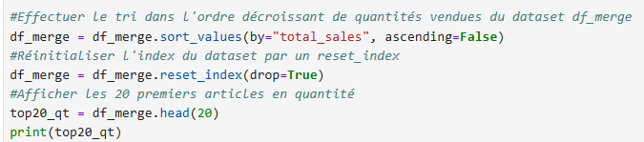
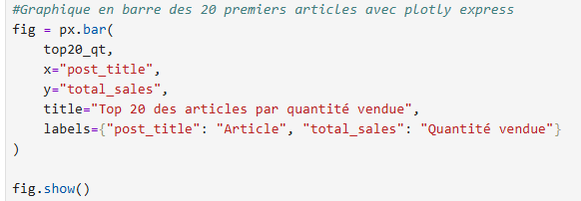
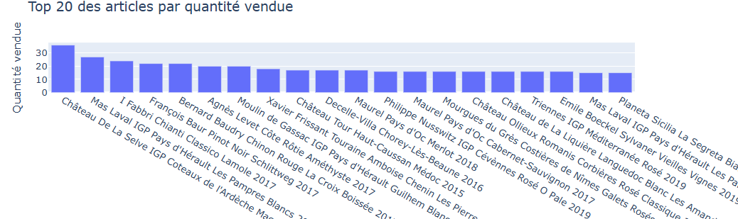
Analyses complémentaires
CA, quantités, stocks, taux de marge et corrélations
Analyse des ventes en quantité

Slide 13
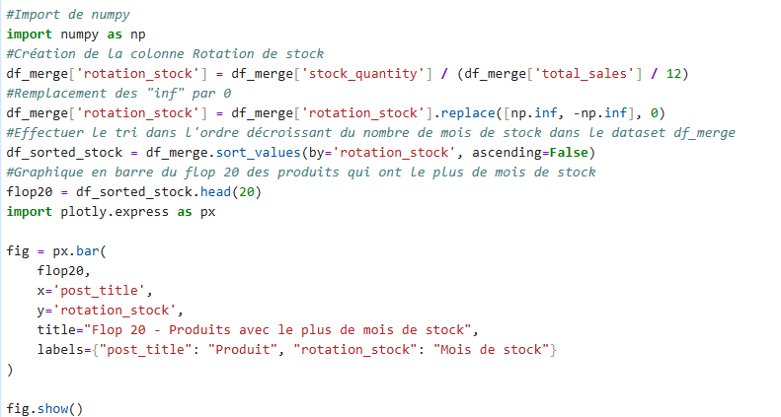
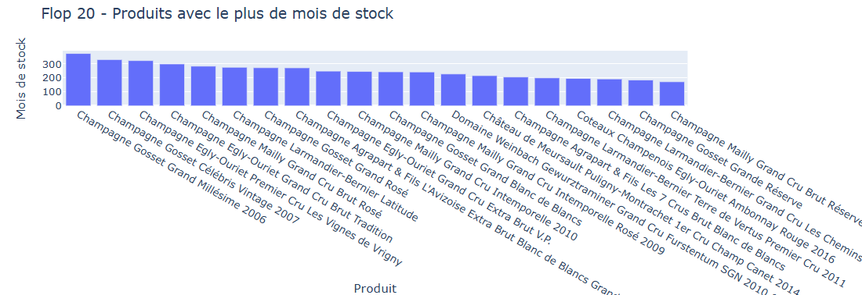
Analyses complémentaires
CA, quantités, stocks, taux de marge et corrélations
Calculer le nombre de mois de stock

Slide 14
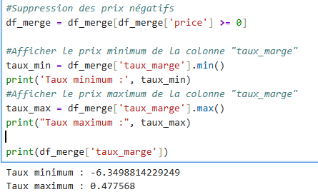
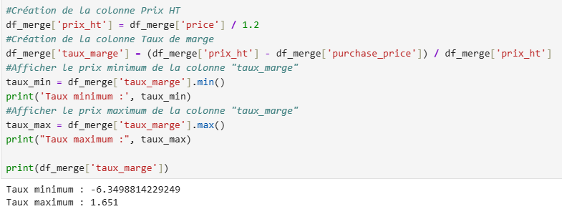
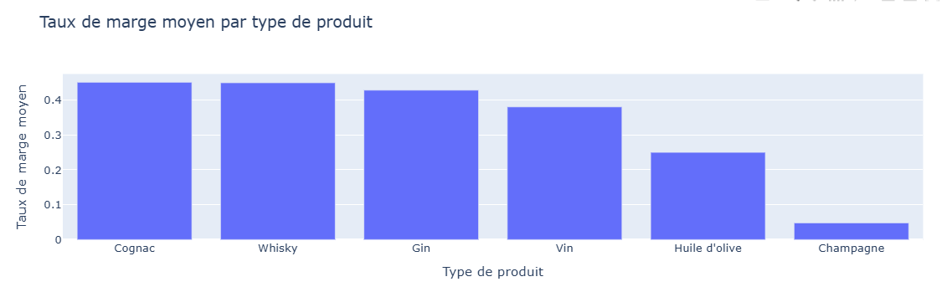
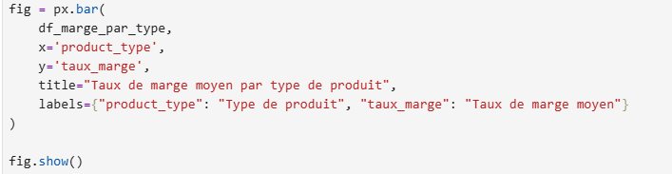
Analyses complémentaires
CA, quantités, stocks, taux de marge et corrélations
Analyse du taux de marge
Problème rencontré : les prix négatifs étant toujours présents, il faudrait les supprimer à ce moment de l'analyse afin d'avoir des taux de marge corrects.
Le taux maximum passe de 1.65 à 0.48.
Taux de marge par type de produit :

Slide 15
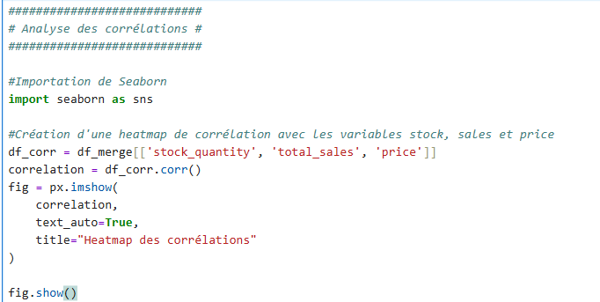
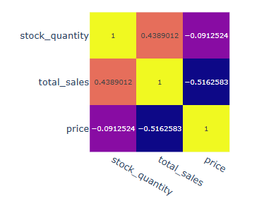
Analyses complémentaires
CA, quantités, stocks, taux de marge et corrélations
Analyse des corrélations entre les variables stock, sales et price avec une heatmap avec Seaborn
(+0.44) - total_sales et stock_quantity : Plus un produit se vend, plus il y a de stock.
(-0.09) - price et stock_quantity : Le prix n’a pas vraiment de lien avec la quantité en stock.
(+0.52) - price et total_sales : Plus le prix augmente, moins le produit se vend.

Slide 16
Actions pour la suite
Plusieurs problèmes ont été rencontrés lors de l'analyse :
Prix d'achat supérieurs au prix de vente (taux de marge négatif),
Des prix négatifs, ainsi que des stocks négatifs,
Produits "onsale" qui ne le sont pas,
Produits "outofstock" qui étaient en stock, et l'inverse également,
91 produits id_web qui n'ont pas de correspondance product_id,
Des doublons pour chaque produits avec comme post_type "attachment" qu'il a fallu écarter,
Des lignes qui sont vides, de nombreuses colonnes non renseignées,
Des lignes vides mais avec des ventes...

Slide 17
Point sur les compétences apprises
Les erreurs ont été facilement détectées via les outils d'analyse et de statistiques. Les jointures ont été correctement faites, sans trop de souci. Il a fallu choisir les bonnes jointures, avec notamment une jointure de type "left" concernant la seconde jointure entre df_merge et df_web. Une première tentative avec une jointure "outer" avait créé de nombreux problèmes de multiplication des entrées.
Le plus difficile a été de prendre des décisions concernant ces erreurs, notamment concernant les prix négatifs : faut-il supprimer les données en question de l'analyse, les mettre de côté, ou les garder afin de souligner les problèmes que ces erreurs entraînent ? Le choix a été fait de garder les prix négatifs jusqu'à l'étape des taux de marge car les résultats étaient alors trop biaisés et impactés par cette erreur de saisie ou de recueil des données.
Je pense avoir besoin de plus d'entraînement concernant les méthodes statistiques plus complexes car ce domaine est nouveau pour moi.

